Slide 1

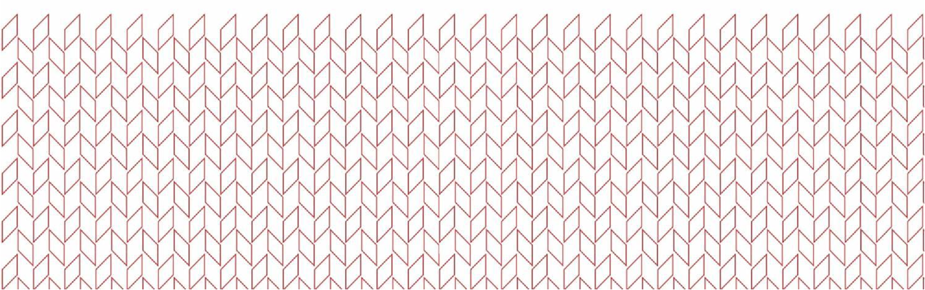
Центр образования цифрового и гуманитарного профилей
Центр цифрового и гуманитарного профилей
«Точка Роста» – территория возможностей
для современной сельской школы
МУНИЦИПАЛЬНОЕ БЮДЖЕТНОЕ ОБРАЗОВАТЕЛЬНОЕ УЧРЕЖДЕНИЕ
«НУРЛАТСКАЯ СРЕДНЯЯ ОБЩЕОБРАЗОВАТЕЛЬНАЯ ШКОЛА
ЗЕЛЕНОДОЛЬСКОГО МУНИЦИПАЛЬНОГО РАЙОНА
РЕСПУБЛИКИ ТАТАРСТАН»

Slide 2

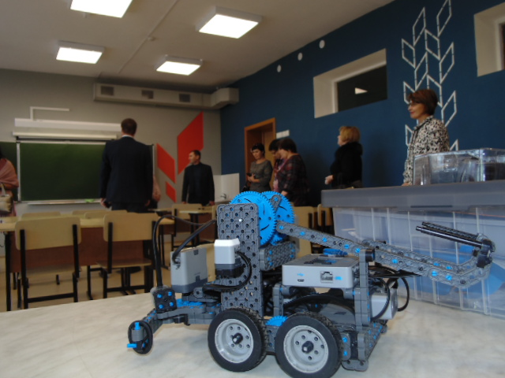
30 марта 2019 года между МОиН РТ и МБОУ «Нурлатская СОШ ЗМР РТ»
было составлено соглашение
о взаимодействии по созданию в 2019 году и функционированию
Центра образования цифрового и гуманитарного профилей
в рамках реализации федерального проекта «Современная школа»
национального проекта «Образование».
В соответствии с пунктами Дорожной карты разработаны нормативные документы, регламентирующие деятельность Центра:
- Приказ о создании Центра на базе МБОУ «Нурлатская СОШ ЗМР РТ»;
- Положение о деятельности Центра.
В единый день 24.09.2019 состоялось открытие Центра «Точка роста»
как структурного подразделения МБОУ «Нурлатская СОШ ЗМР РТ»

Slide 3
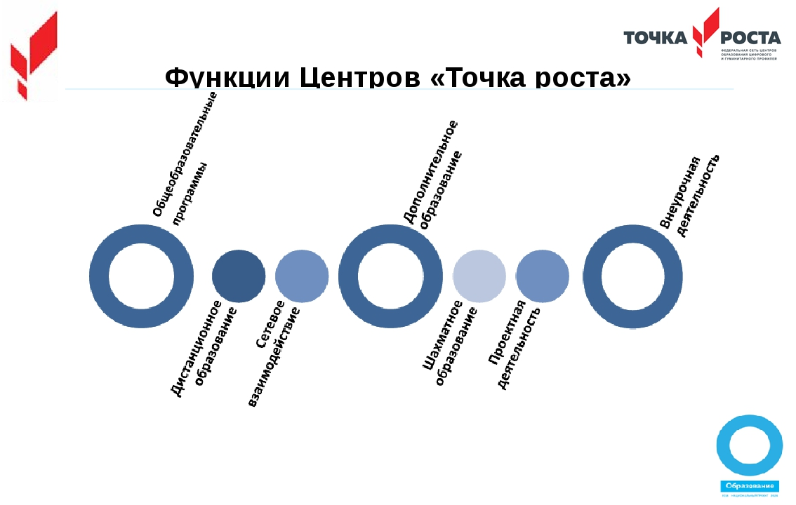

Slide 4
МБОУ «Нурлатская СОШ ЗМР РТ»

Slide 5
Повышение квалификации педагогов Центра
МБОУ «Нурлатская СОШ ЗМР РТ»
Повышение квалификации педагогов по предмету «Технология» | Бикмуллин Марс Марсельевич, «Гибкие компетенции проектной деятельности», «Современные проектные методы развития высокотехнологичных предметных навыков обучающихся предметной области «Технология» 2. Фахрутдинова Лилия Наилевна, - «Гибкие компетенции проектной деятельности», - «Современные проектные методы развития высокотехнологичных предметных навыков обучающихся предметной области «Технология»
Повышение квалификации педагогов по предмету «Основы безопасности жизнедеятельност» | Афлятунов Адель Фагимович, «Гибкие компетенции проектной деятельности», - «Профессиональное развитие педагогов, реализующих Концепцию преподавания учебного предмета «Основы безопасности жизнедеятельности» на базе Центров образования цифрового и гуманитарного профилей «Точка роста»
Повышение квалификации педагогов по предмету «Информатика» | 1. Сафиуллин Эрнст Жанович, - «Гибкие компетенции проектной деятельности» 2. Филиппов Иван Николаевич, - «Гибкие компетенции проектной деятельности»

Slide 6
Повышение квалификации педагогов дополнительного образования | 1. Шамсутдинов Юнус Габбасович, - «Гибкие компетенции проектной деятельности», «Методические основы обучения шахматам в образовательных организациях» 2. Гизатуллина Гульшат Юнусовна, «Гибкие компетенции проектной деятельности» 3. Загидуллина Алсу Маратовна, «Гибкие компетенции проектной деятельности» 4. Латыпова Рамзия Анваровна, - «Гибкие компетенции проектной деятельности» 5. Сагеева Гузалия Харуновна, «Гибкие компетенции проектной деятельности», 6. Юсупова Айгуль Зиннуровна, - «Гибкие компетенции проектной деятельности»
Повышение квалификации директора школы | Зиннатуллин Рамиль Ринатович, - «CDO – управление, основанное на данных», 108 часов, удостоверение 162410429595 от 15.11.2019.
Повышение квалификации руководителя Центра «Точка роста» | Гизатуллина Рима Илдусовна, «Профессиональная компетентность тьютора цифровой школы в условиях реализации ФГОС общего образования» - «Практические вопросы использования электронных образовательных ресурсов»

Slide 7
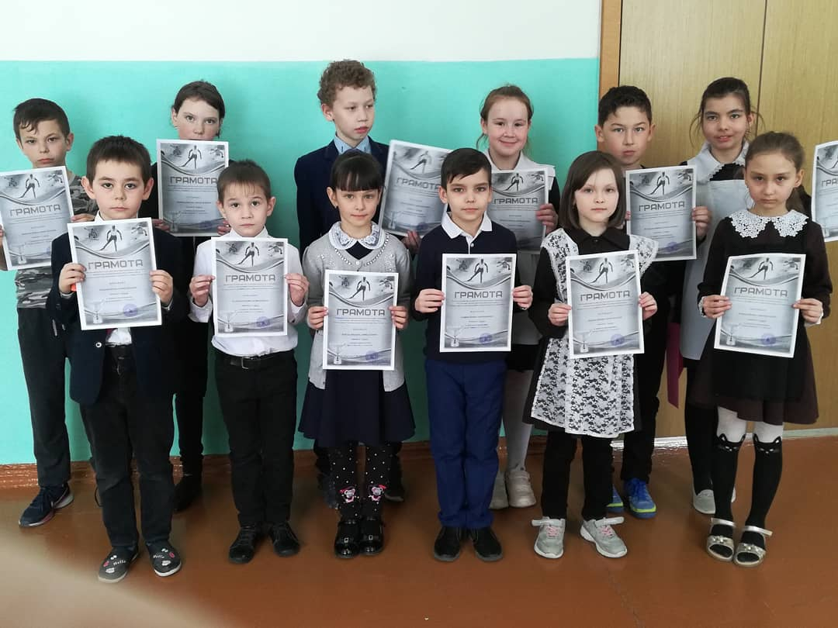
МБОУ «Нурлатская СОШ ЗМР РТ»
Реализация дополнительных образовательных программ
на базе центра образования цифровых и
гуманитарных профилей «Точка роста»
Численность детей, охваченных дополнительными общеразвивающими программами на базе Центра | 1-4 класс – 114 (100%) 5-9 класс – 194(100%) 10-11 класс – 13 (100%) Всего: 321
Численность детей, занимающихся шахматами на постоянной основе | 1-4 класс – 20 5-9 класс – 20

Slide 8
Наименование кружка | Классы
Мир вокруг нас | 1а
Веселый английский | 1а
Азбука пешеходных наук | 2а
Веселая математика | 3а
Знайка | 3б
Шахматы | 4а
Занимательная математика | 4б
Математический калейдоскоп | 8а
Юный Пифагор | 7б
Решение заданий повышенной трудности | 9а
Химия | 8-9
Танцевальный «Вдохновение» | 1-4
Робототехника | 5а, 5б
Физика в задачах | 9а
Flash: графика, анимация элементы программирования | 9а,11а
Семьеведение | 9-11
Решение биологических задач | 9а
Юный обществовед | 9-11
Школьный спортивный клуб «Нурлылар» | 7-9 девушки
Школьный спортивный клуб «Нурлылар» | 7-9 юноши

Slide 9
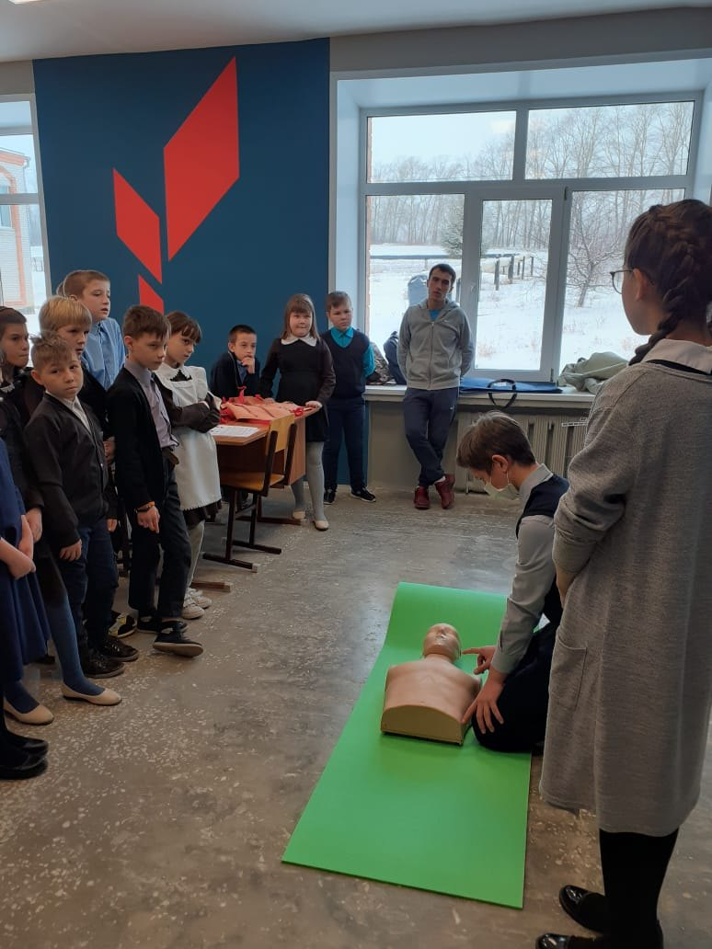
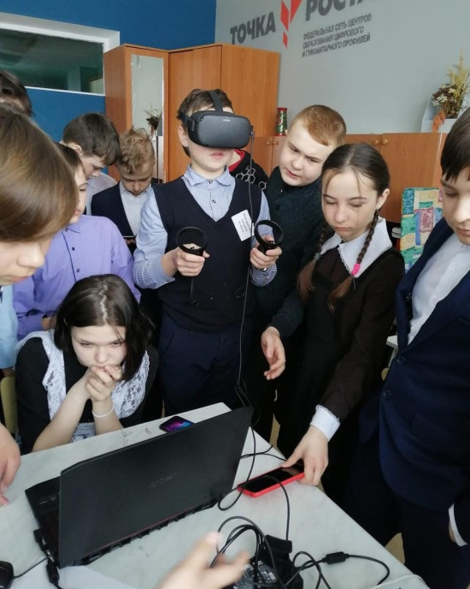
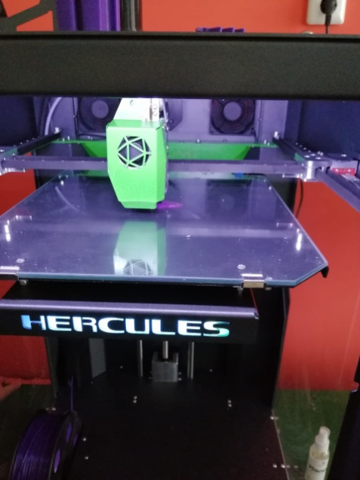
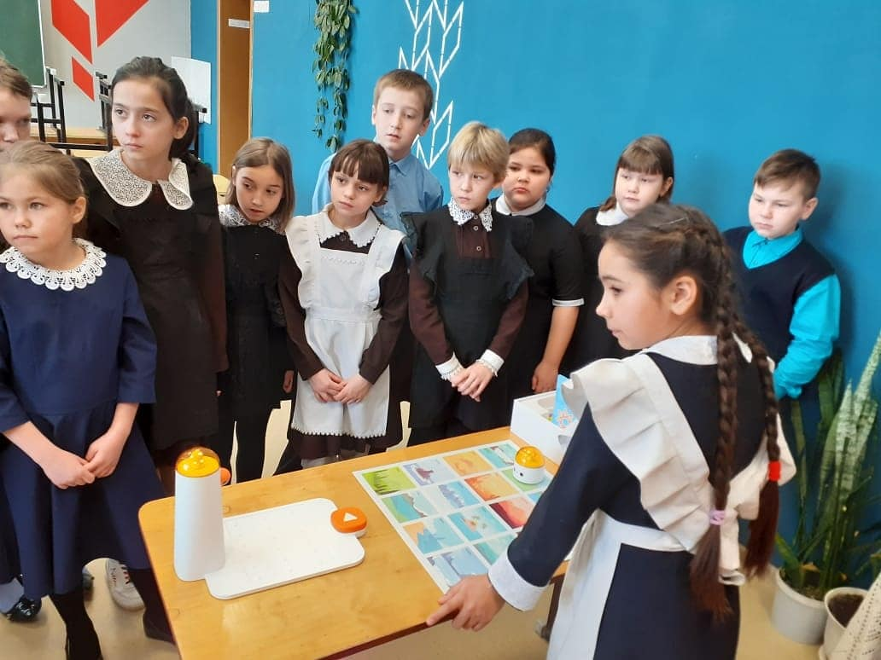
Фестиваль открытых уроков
по «Технологии», «ОБЖ», «Информатике»
МБОУ «Нурлатская СОШ ЗМР РТ»
-Робототехника
-Азы управления квадрокоптером
-3D-печать
-В мире виртуальной реальности
-Программирование Motatalab.

Slide 10
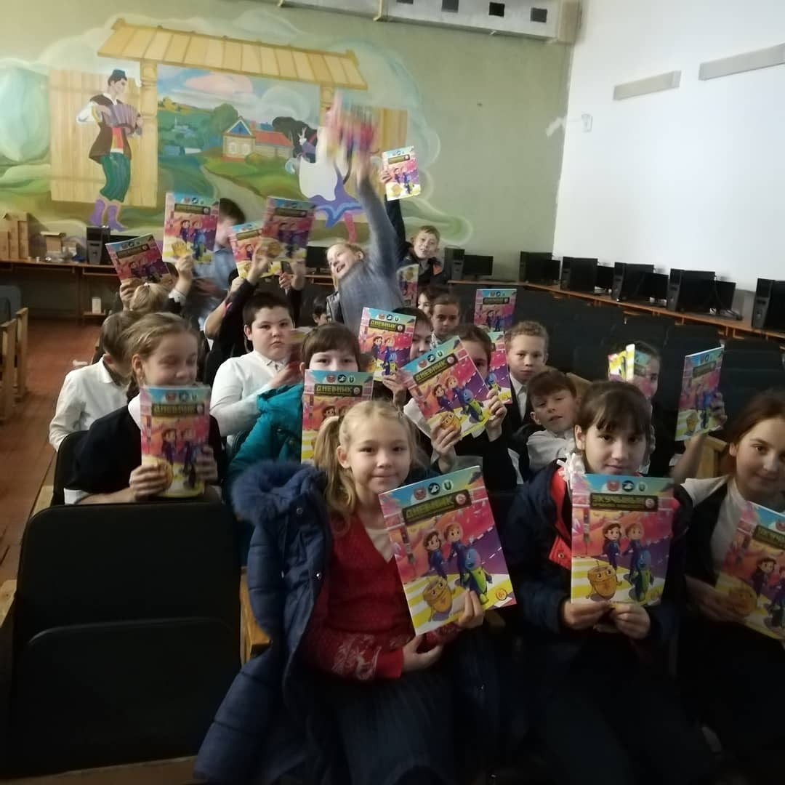
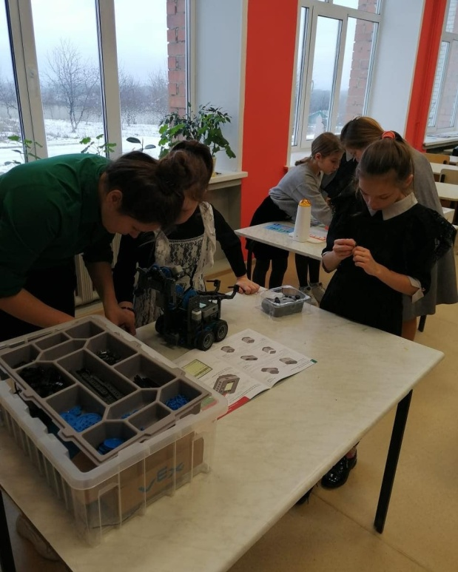
МБОУ «Нурлатская СОШ ЗМР РТ»
Фестиваль открытых уроков по «Технологии», «ОБЖ», «Информатике», где учащиеся вместе с наставниками демонстрируют то, чему удалось научиться с момента открытия центра «Точка роста»

Slide 11
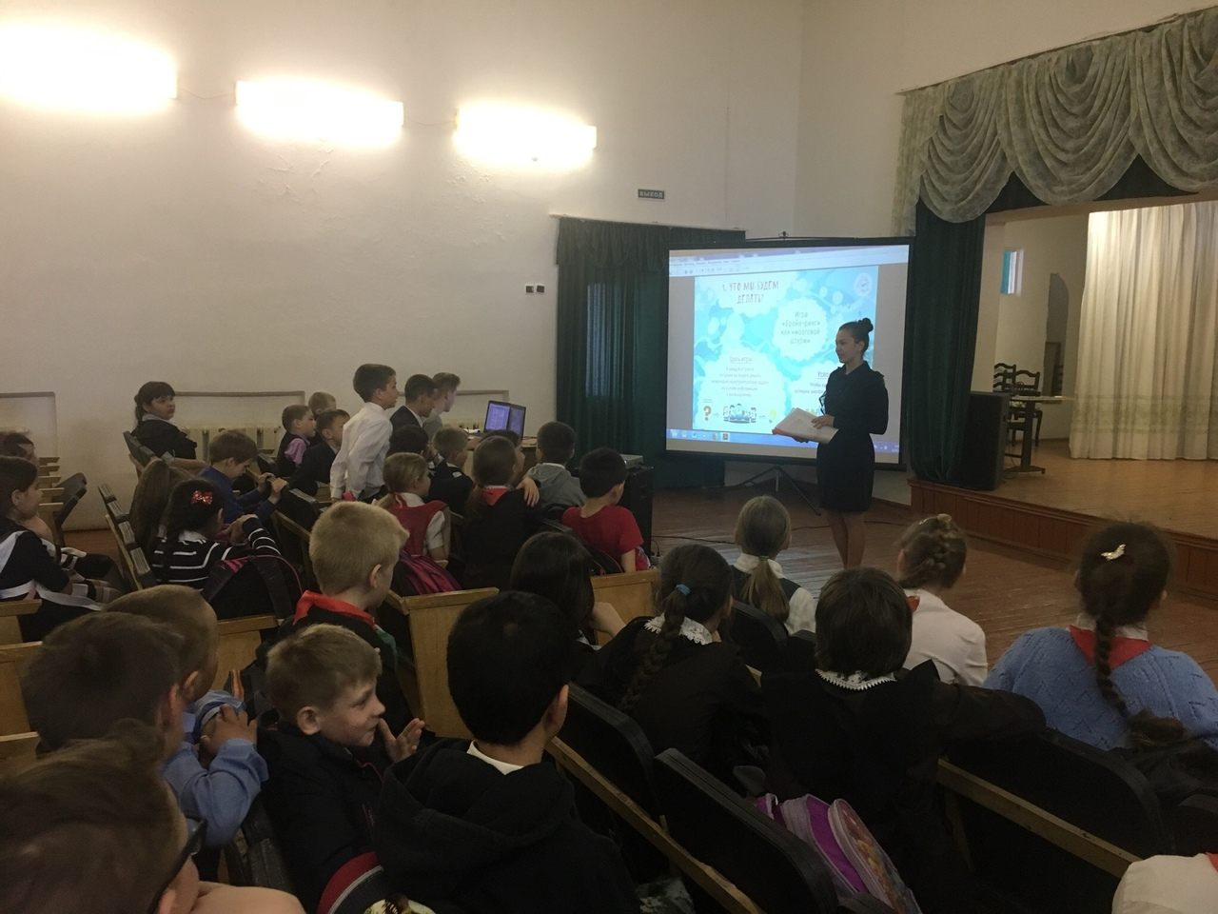
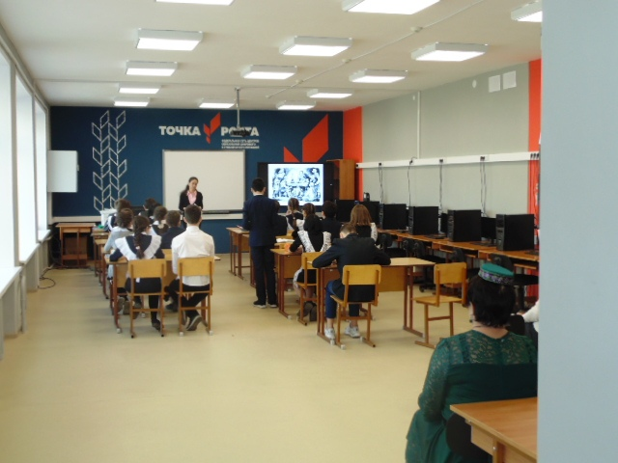
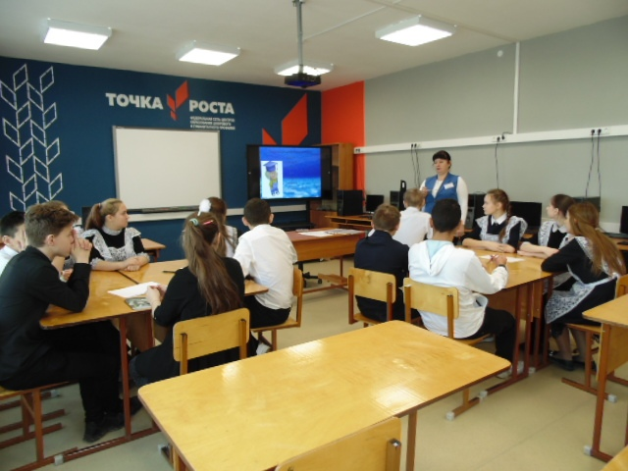
В рамках Всероссийского образовательного проекта в сфере информационных технологий «Урок цифры»
Открытые классные часы: «Урок цифры» по теме «Персональные помощники»
Открытое внеклассное мероприятие:
брейн – ринг
«Безопасность в интернете»

Slide 12
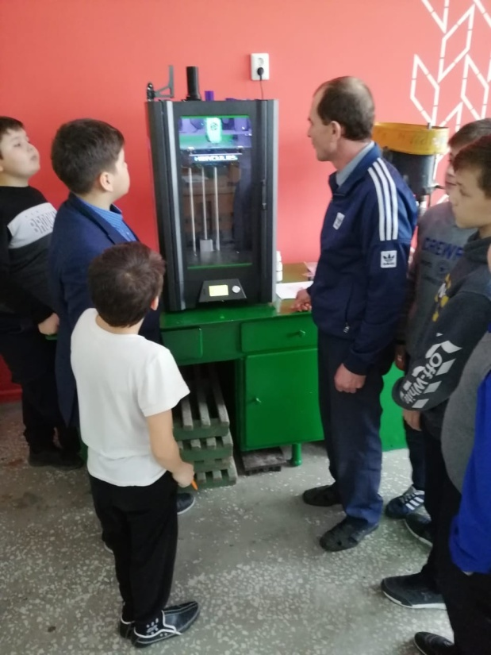
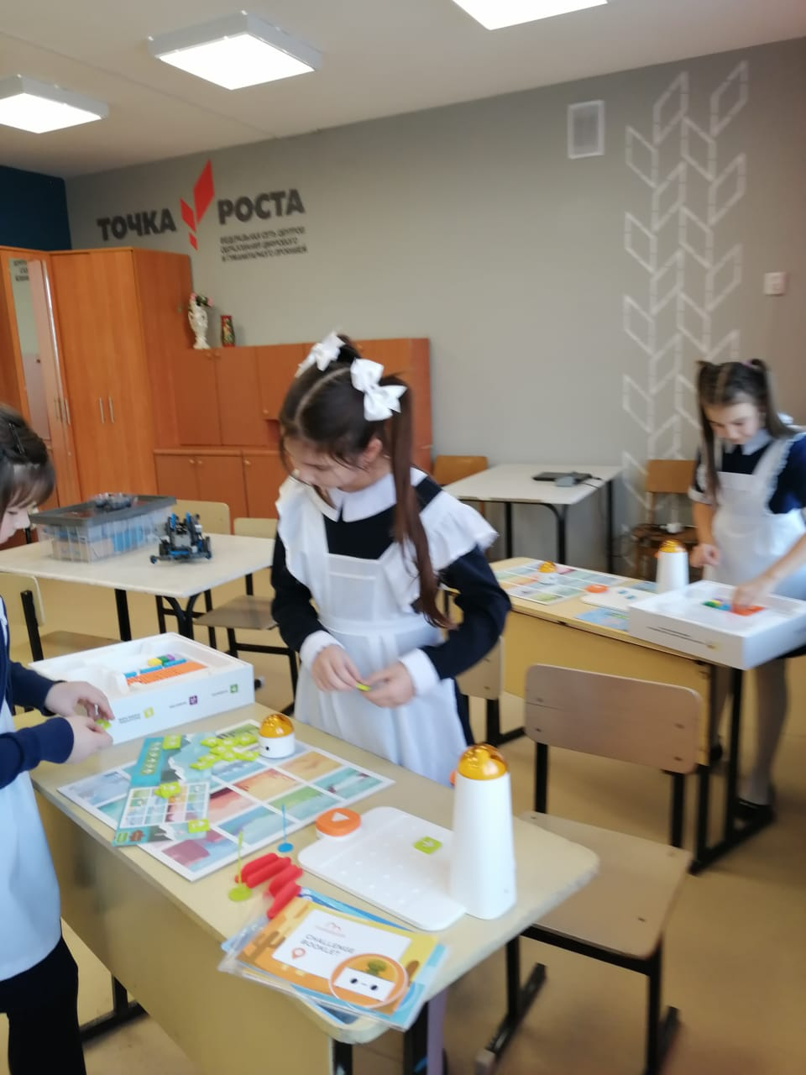
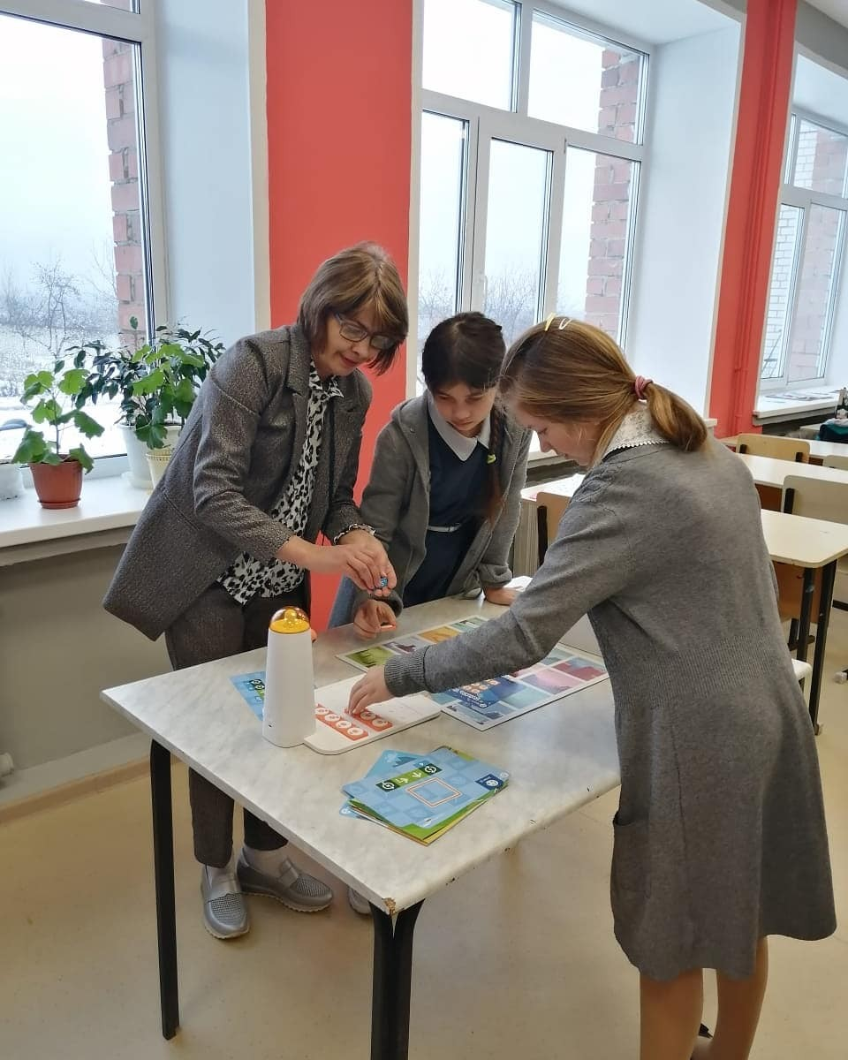
МБОУ «Нурлатская СОШ ЗМР РТ»
Неделя технологии.
В рамках недели проводятся открытые уроки и внеклассные мероприятия по технологии в 5 – 8 классах на базе Центра и открытые занятия кружка «Робототехника»

Slide 13
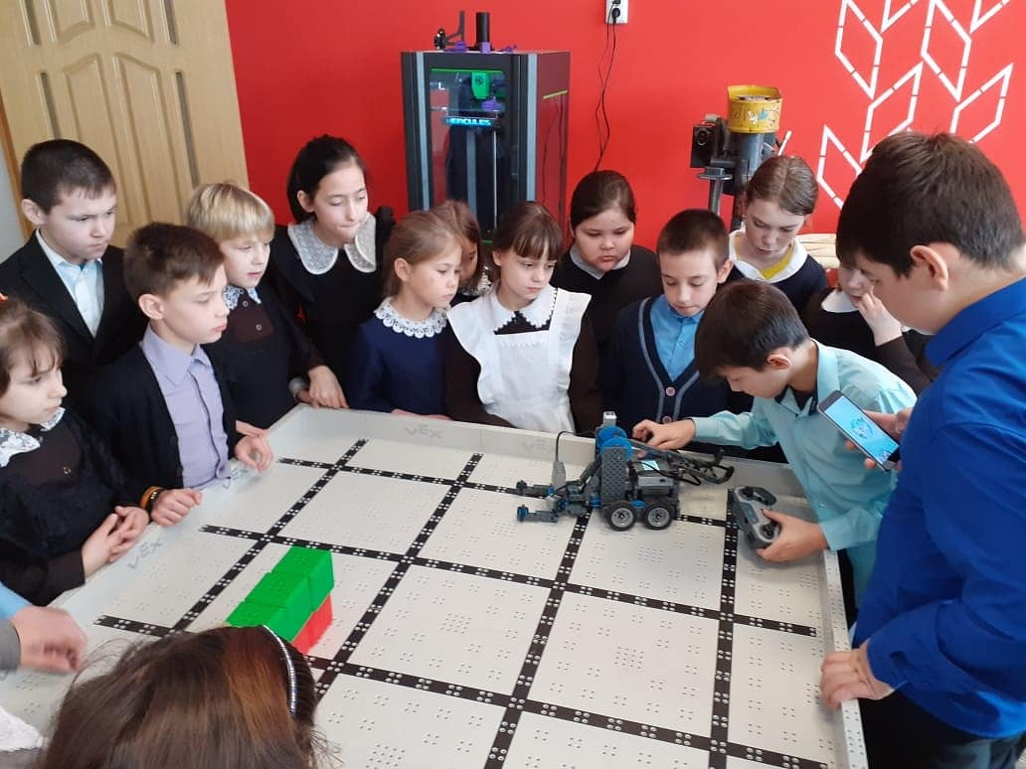
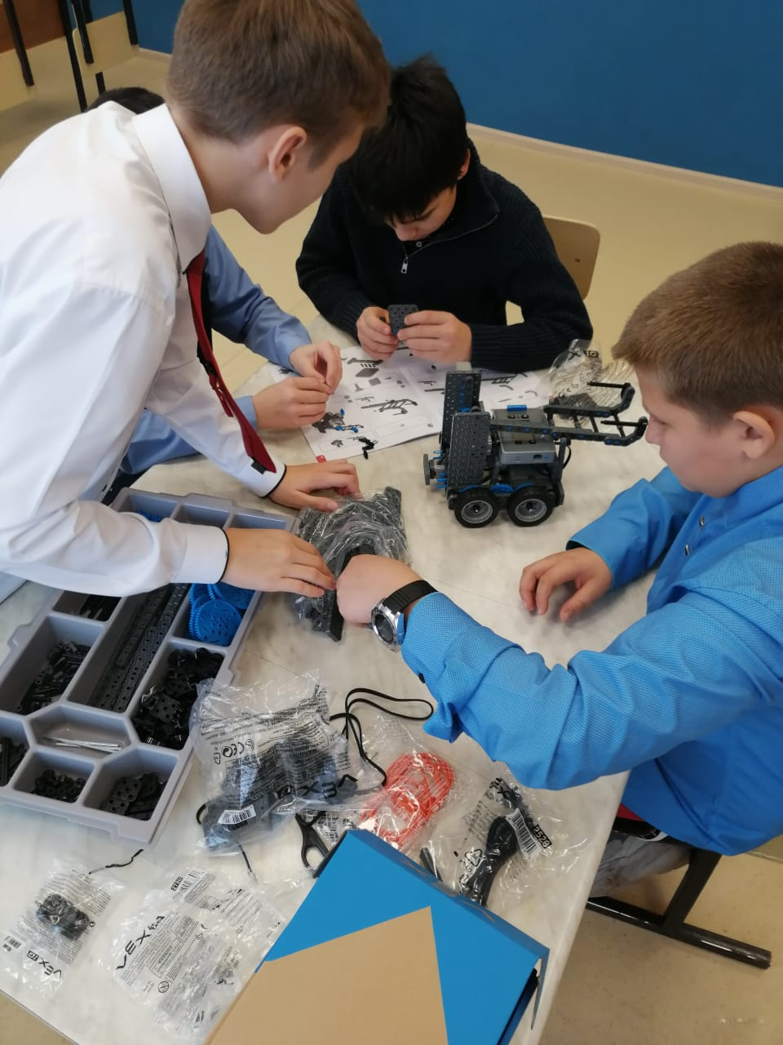
МБОУ «Нурлатская СОШ ЗМР РТ»
Занятие кружка «Робототехника»

Slide 14
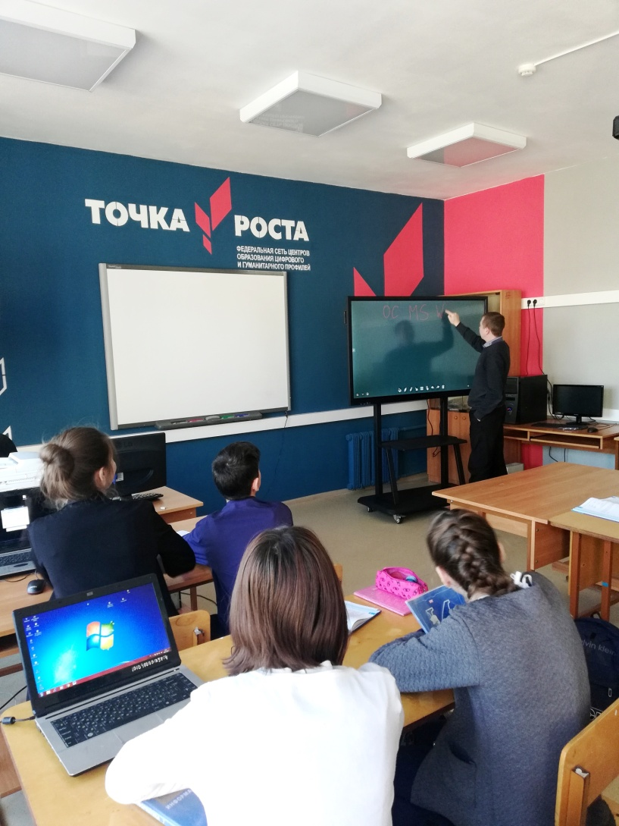
МБОУ «Нурлатская СОШ ЗМР РТ»
Занятие кружка «Flash: графика, анимация, элементы программирования»

Slide 15
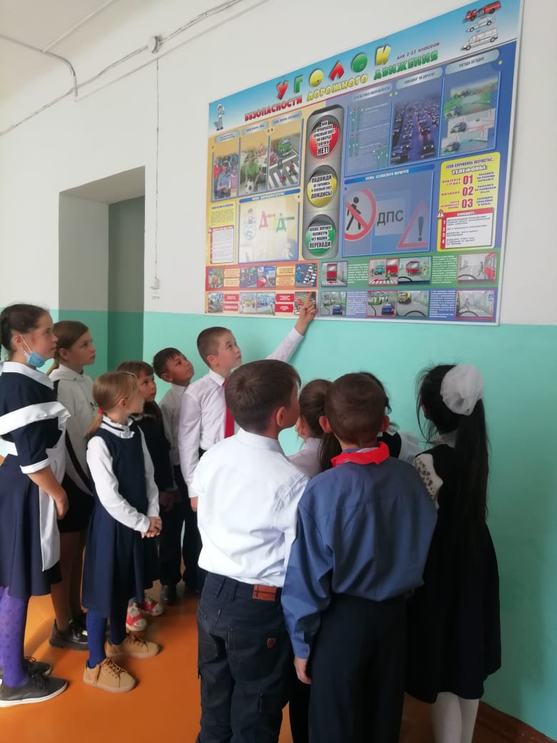
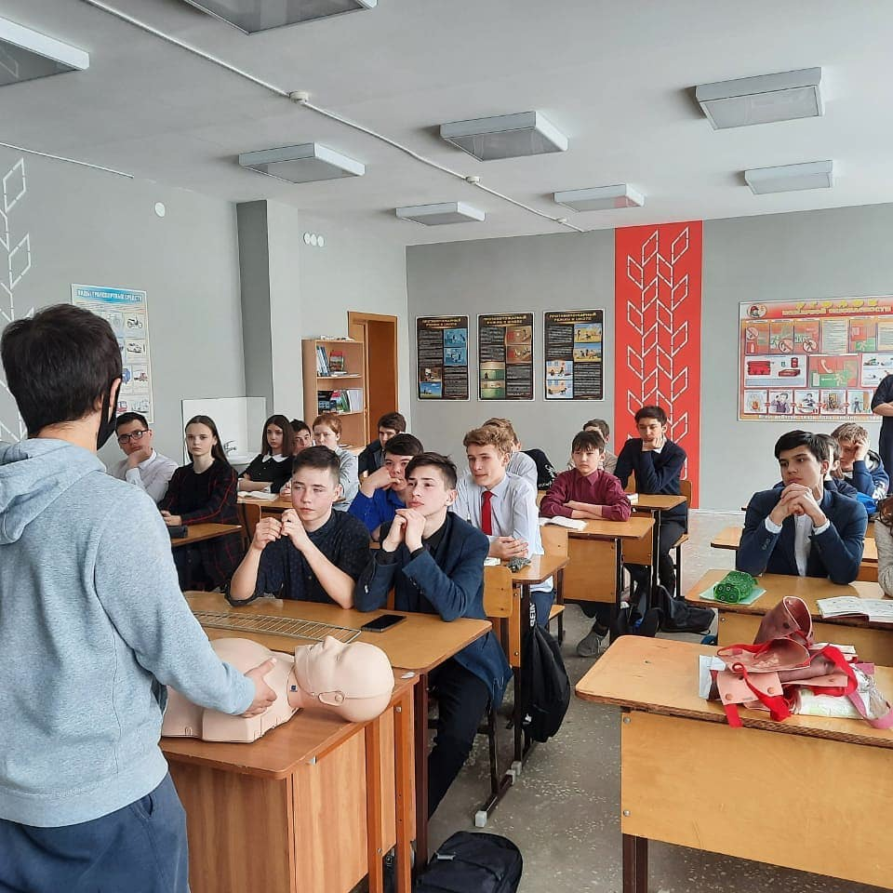
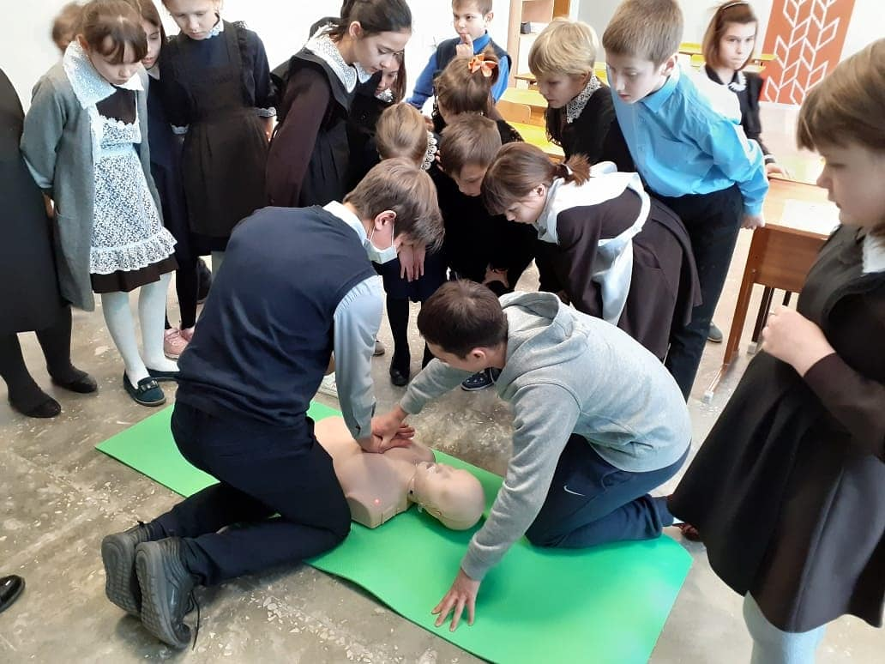
Неделя безопасности.
В рамках недели проводятся:
открытый урок по ОБЖ в 8 классе «Первая медицинская помощь»;
классные часы, практические тренировки «Безопасный путь в школу», «Законы дороги» в 1 – 4 классах,
«Информационная безопасность» в 5 – 8 классах,
«Выживание в природе в ЧС» для 9 – 11 классах.
МБОУ «Нурлатская СОШ ЗМР РТ»
Проводится обучение «Учимся оказывать
первую медицинскую помощь». Учащиеся 8 класса обучают учащихся 3 – 4 классов по оказанию первой медицинской помощи.

Slide 16
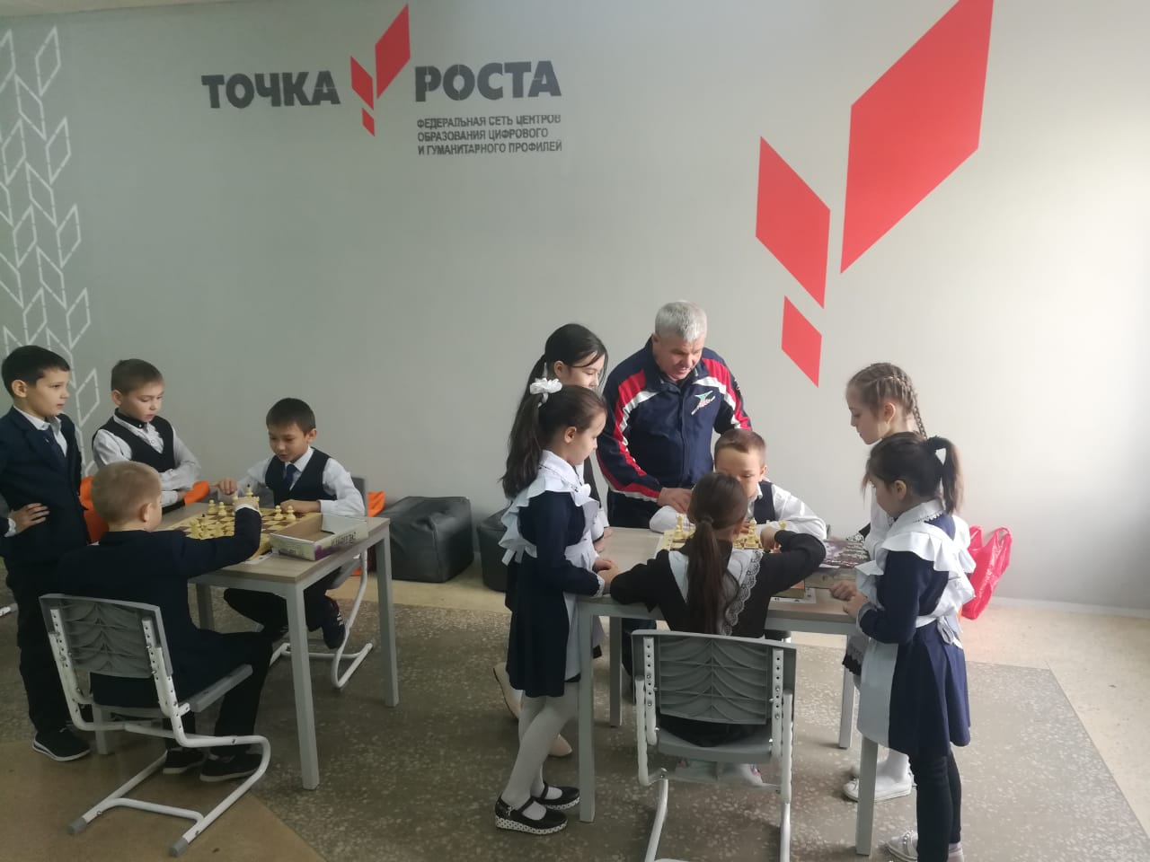
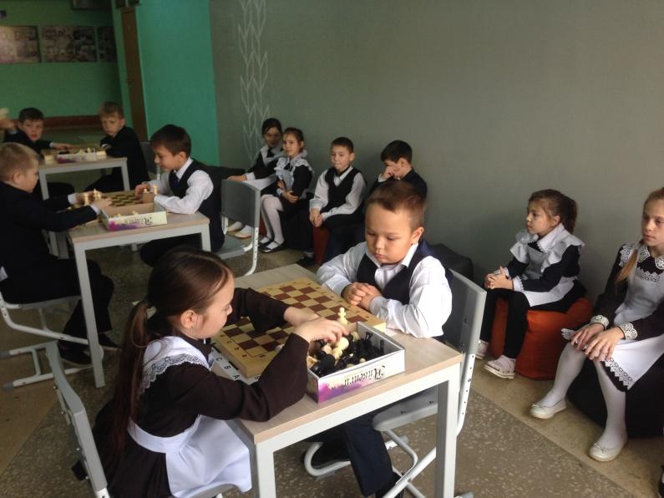
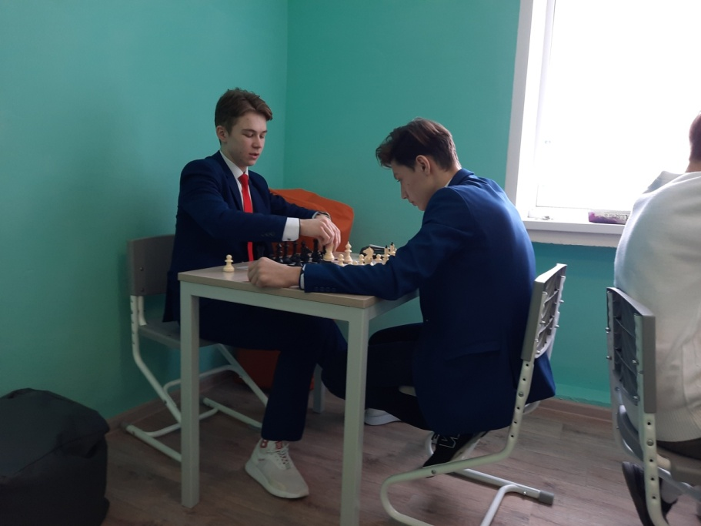
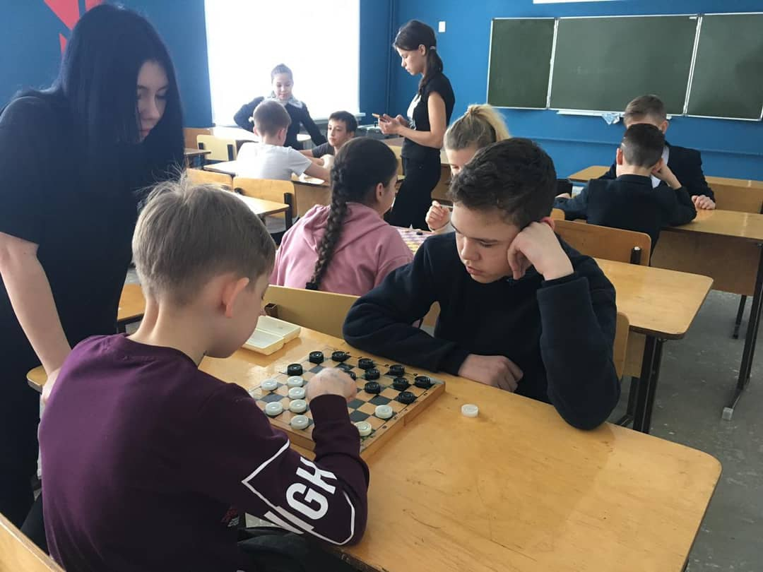
Занятие кружка юных шахматистов
Личное первенство по шахматам среди учащихся

Slide 17
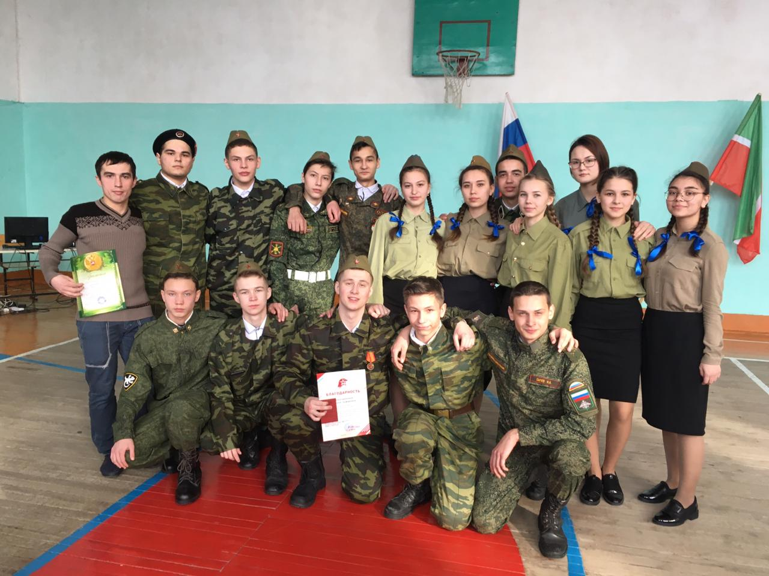
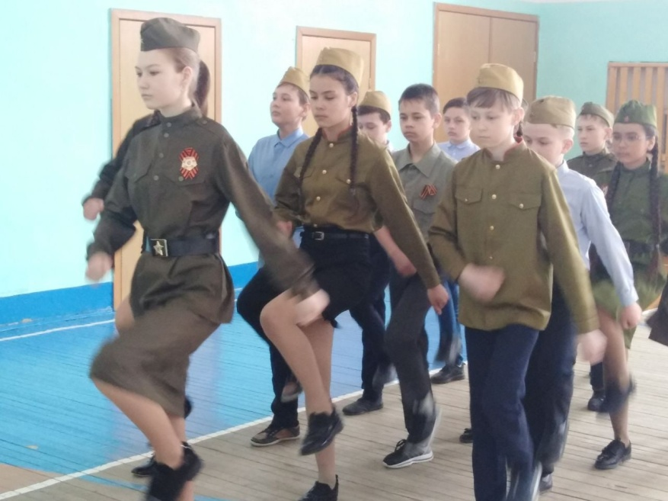
МБОУ «Нурлатская СОШ ЗМР РТ»
Муниципальный смотр-конкурс «Статен в строю, силен в бою», посвященный Дню защитника Отечества

Slide 18
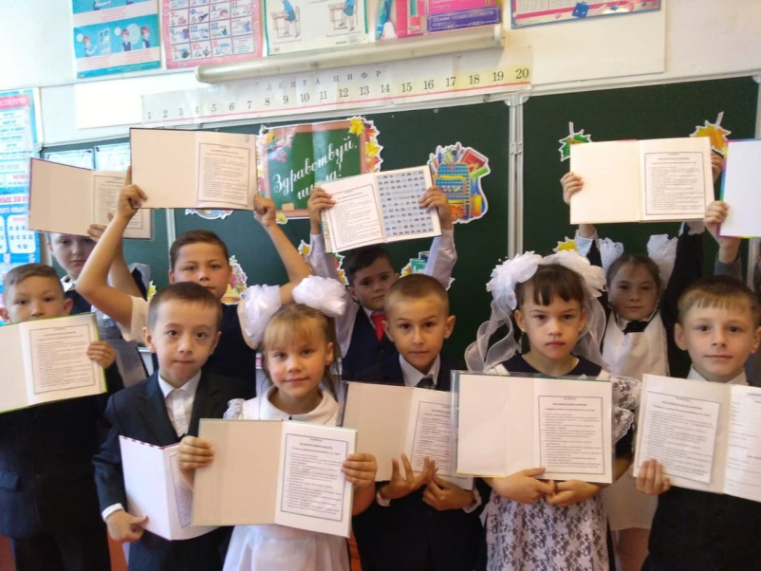
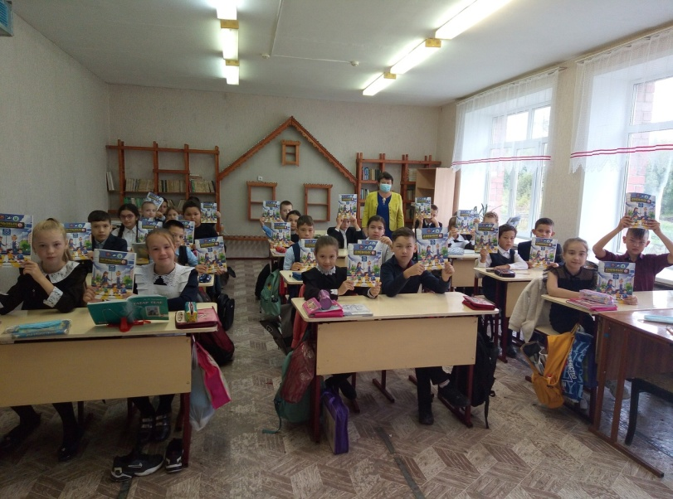
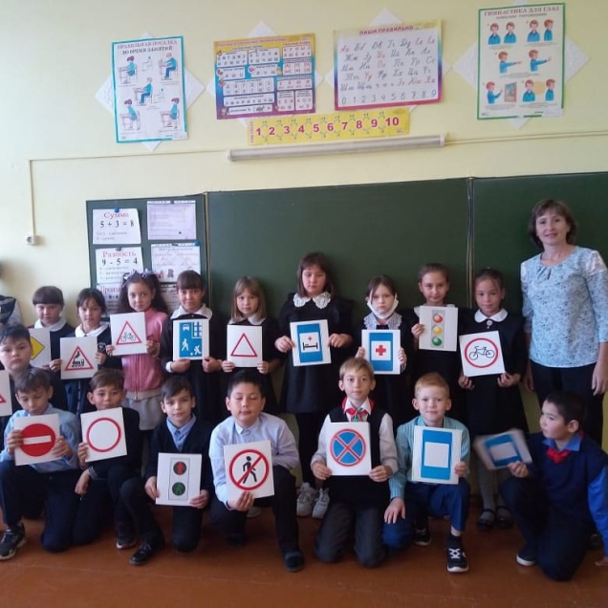
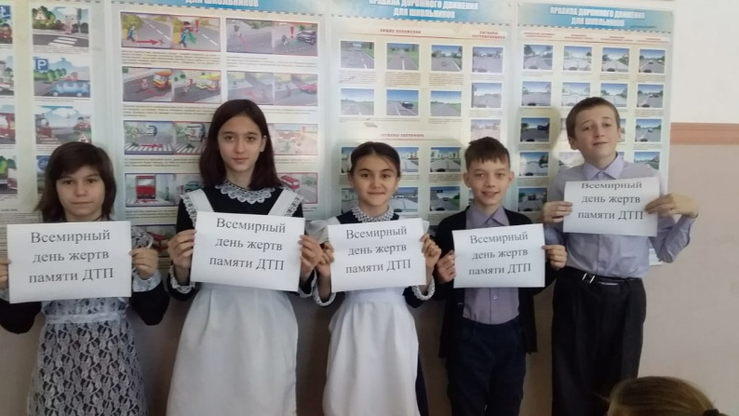
Открытые уроки
«Урок ПДД»
МБОУ «Нурлатская СОШ ЗМР РТ»

Slide 19
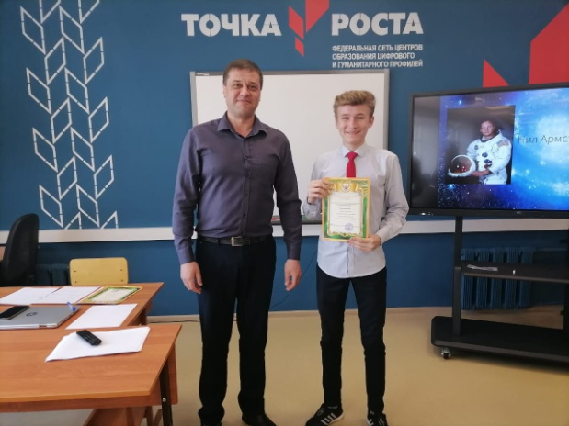
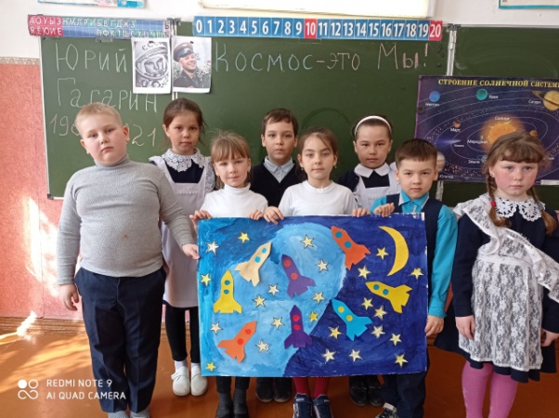
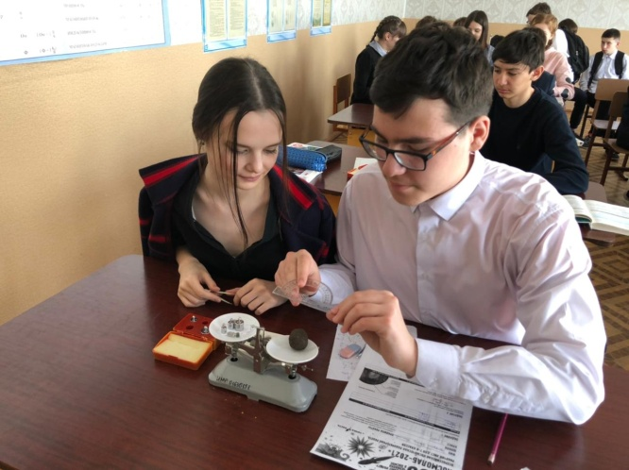
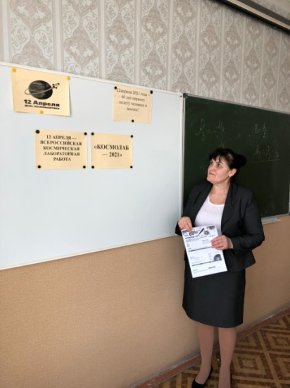
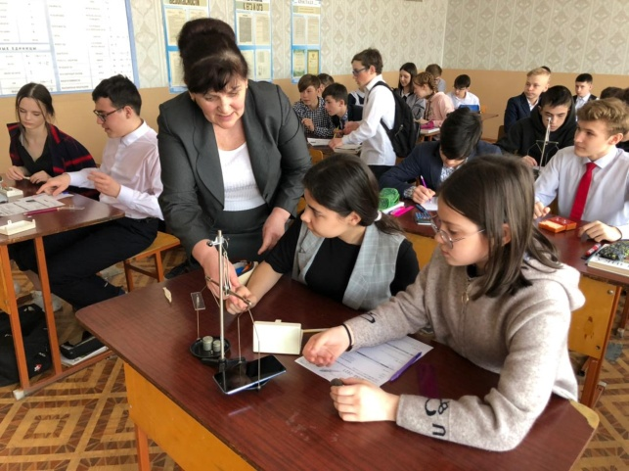
12.04.2021 – внеклассные мероприятия и классные часы, посвященные 60 – летию полета Ю.Гагарина в космос
МБОУ «Нурлатская СОШ ЗМР РТ»
12.04.2021 – Участие во Всероссийской космической лабораторной работе «Космолаб – 2021»

Slide 20
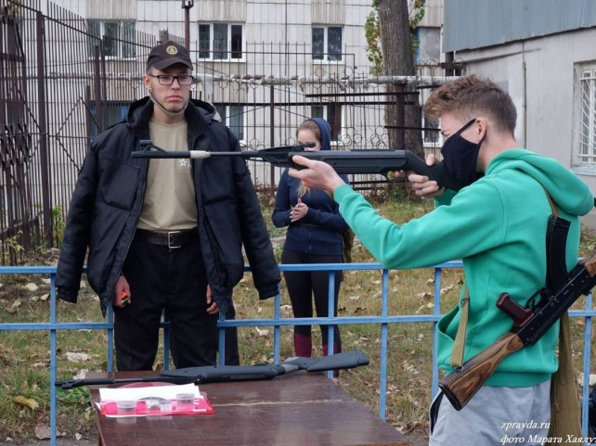
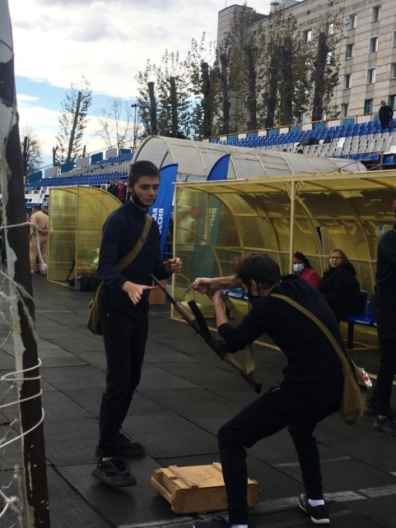
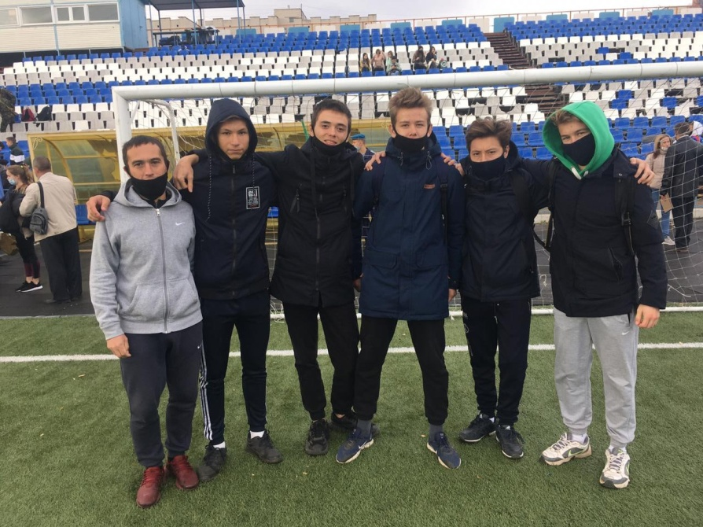
МБОУ «Нурлатская СОШ ЗМР РТ»
День призывника

Slide 21
МБОУ «Нурлатская СОШ ЗМР РТ»
Результативность работы
призовое место в Республиканской экологической олимпиаде.
призовые места на XIX международной конференции К.Насыйри.
призовые места на II зональной муниципальной научно-практической конференции имени Шакирджана Тахири.
призовые места на Всероссийской научно-практической конференции школьников "Известные татары, прославившие свой народ".
призовое место на II республиканской НПК имени Бутлерова.
призовое место на муниципальном этапе Всероссийской олимпиады школьников по технологии.
призовое место в смотре-конкурсе образовательных организаций Зеленодольского муниципального района Республики Татарстан по направлению обучения «Основы безопасности жизнедеятельности».

Slide 22
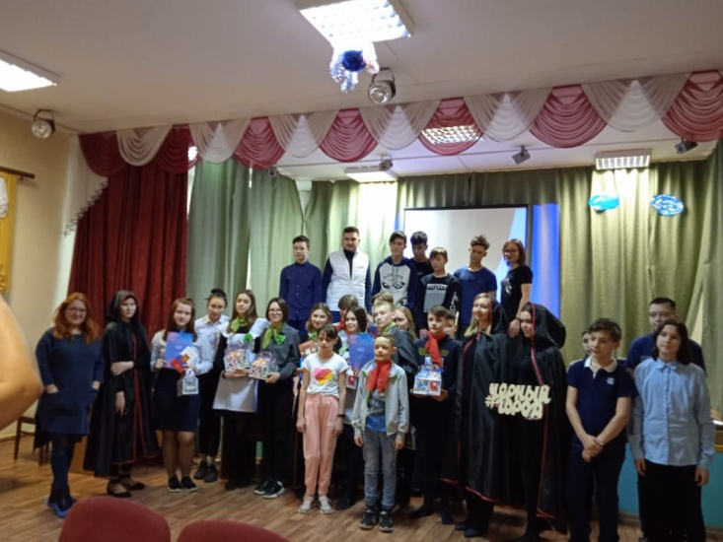
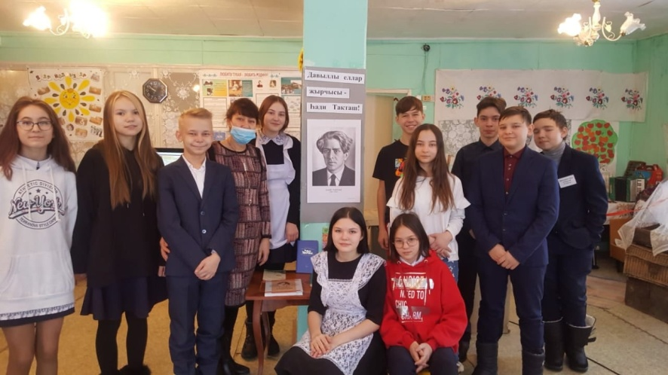
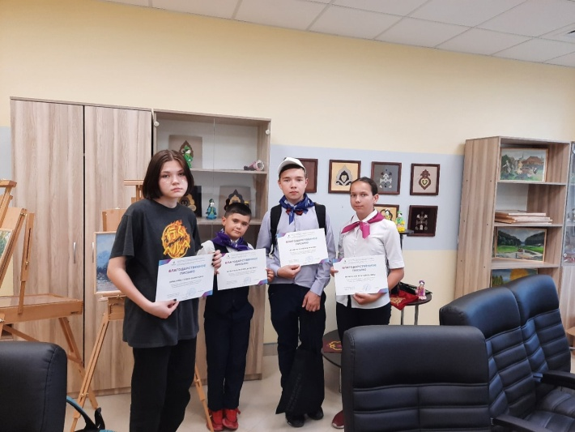
Сетевое взаимодействие
МБОУ «Нурлатская СОШ ЗМР РТ»
Нурлатский СДК;
Нурлатский детский дом;
Нурлатская сельская библиотека;
«ОМК «Исток» ЗМР РТ» (Договор о сотрудничестве №1 от 11.01.2021)

Slide 23
МБОУ «Нурлатская СОШ ЗМР РТ»
Информационно-просветительское консультирование родительской общественности включает:
публикации на школьном сайте;
родительские собрания;
индивидуальные консультации;
День открытых дверей
Информация о деятельности Центра «Точка роста» на сайте школы:
https://edu.tatar.ru/z_dol/s-nurlaty/sch/page4036608.htm
Информация о деятельности Центра «Точка роста» в Контакте:
https://vk.com/zelnurlat

